Slide 1
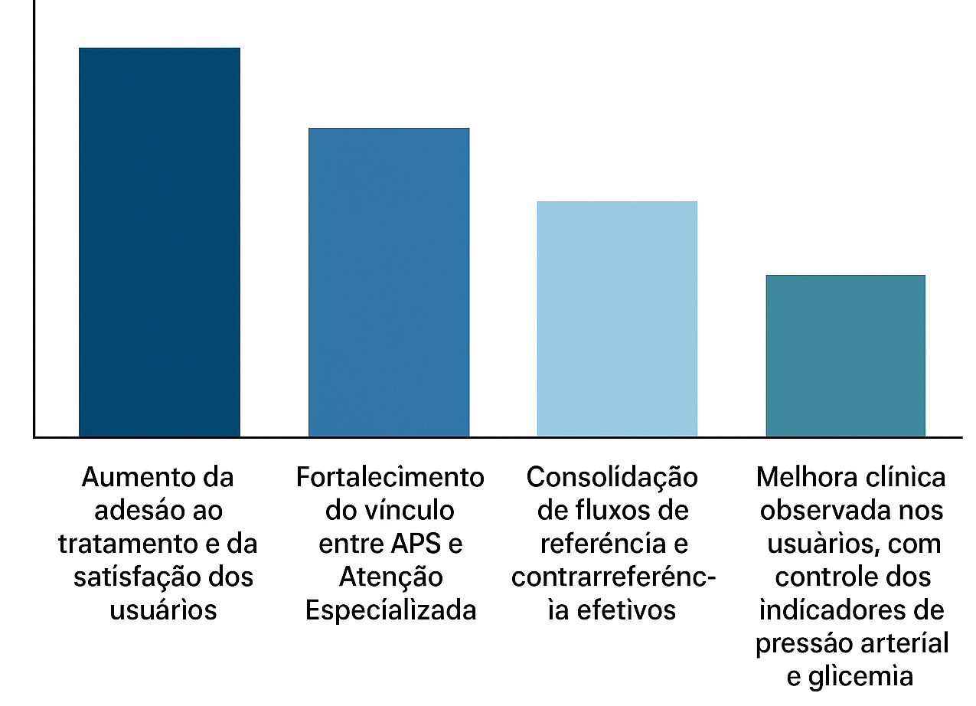
CUIDADO MULTIPROFISSIONAL INTEGRADO NA REDE DE ATENÇÃO À SAÚDE: EXPERIÊNCIA EXITOSA ENTRE A ATENÇÃO BÁSICA DE PEDRA-PE E A UPAE DE ARCOVERDE
Brito, Elys Flávia Farias¹; Rocha, Isabor Áquilla Rodrigues¹; Brito, Sóstenes Jariton Sousa¹; Silva, Janiedson Barros¹, Amaral, Tatiana Carneiro de Albuquerque de Santana²; Magalhães, Georgia Samara Santos²; Sousa, Geybssom Tarcio Evaristo²; Paz, Eliane³.
¹Secretaria Municipal de Saúde de Pedra (SMSP), Pedra, Pernambuco. ² Unidade Pernambucana de Atenção Especializada (UPAE) Arcoverde, Pernambuco. ³VI Gerência Regional de Saúde (IV GERES), Arcoverde, Pernambuco.
*Autor correspondente: elysflavia@gmail.com
OBJETIVO DA EXPERIÊNCIA
OBJETIVOS
Integração do cuidado multiprofissional de cinco usuários acompanhados pela Atenção Básica do município de Pedra-PE, em articulação com UPAE-Arcoverde
Fortalecer a coordenação do cuidado e a comunicação entre os pontos de atenção.
DESCRIÇÃO DA EXPERIÊNCIA
Garantir o acompanhamento integral e multiprofissional dos usuários com condições crônicas complexas.
Seleção de 5 usuários
Ampliar o acesso e a continuidade do cuidado, otimizando tempo de resolução e retrabalho assistencial.
Portadores de Condições Crônicas (Hipertensão e/ou Diabetes)
Discussão e
Compartilhamento do cuidado
RESULTADOS
Equipes multiprofissionais
APS Pedra-PE
UPAE Arcoverde
Modelo da Planificação
Estratificação de Risco
Elaboração de Planos de cuidados Interdisciplinar
Plano de
Autocuidado apoiado
APRENDIZADO E ANÁLISE CRÍTICA
CONCLUSÃO E/OU RECOMENDAÇÕES
Corresponsabilização entre os pontos de atenção;
A integração entre APS e UPAE, baseada na metodologia da Planificação da Assistência à Saúde, mostrou-se eficaz na ampliação da resolutividade e qualidade do cuidado.
Recomenda-se:
A institucionalização do matriciamento regular;
Ampliação para outras linhas de cuidado;
Incorporação do monitoramento sistemático de indicadores como estratégia de sustentabilidade da prática.
Palavras-chave: Planificação; Cuidado Integrado; Multiprofissionalidade
Protagonismo da equipe da Atenção Básica como Coordenadora do cuidado;
Comunicação estruturada, apoiada por reuniões de matriciamento e protocolos clínicos;
Redução de fragmentações e melhor gestão do cuidado
Como desafio, destacou-se a necessidade de maior disponibilidade de tempo e suporte tecnológico para manter a periodicidade dos encontros intersetoriais.
Referências
BRASIL. Ministério da Saúde. Política Nacional de Atenção Básica. Brasília, 2020.
CONASS. Planificação da Atenção à Saúde: Metodologia e Experiências. Brasília, 2023.
.
MENDES, E. V. As Redes de Atenção à Saúde. 2. ed. Brasília: Organização Pan-Americana da Saúde, 2015.
MENDES, E. V. O cuidado das condições crônicas na atenção primária à saúde: o imperativo da consolidação da estratégia de saúde da família. Brasília: OPAS, 2020.

